Slide 1




Slide 2
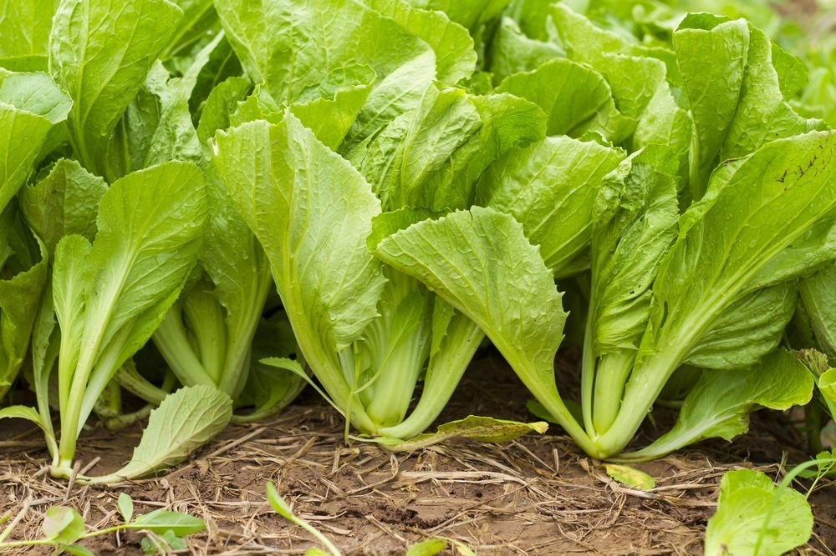

ĐOÁN XEM TÔI ĐƯỢC TRỒNG Ở ĐÂU?
Cây rau cải trồng trên đất trong vườn.

Slide 3
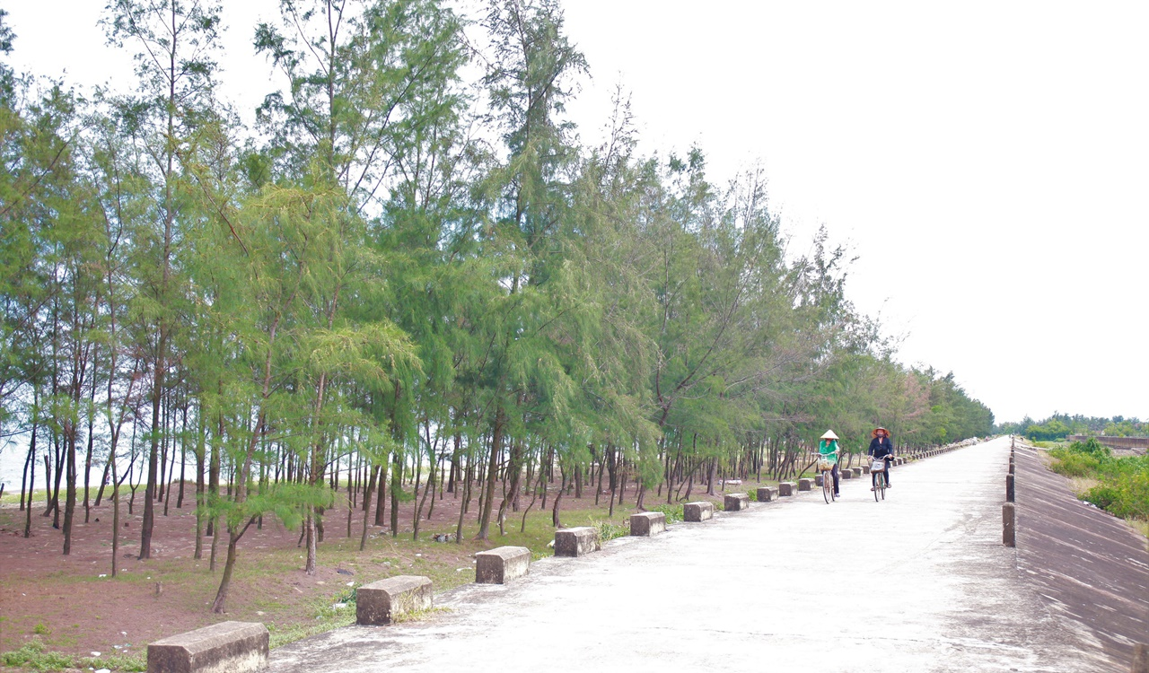
ĐOÁN XEM TÔI ĐƯỢC TRỒNG Ở ĐÂU?
Cây phi lao trồng trên đất ngoài bờ biển.

Slide 4
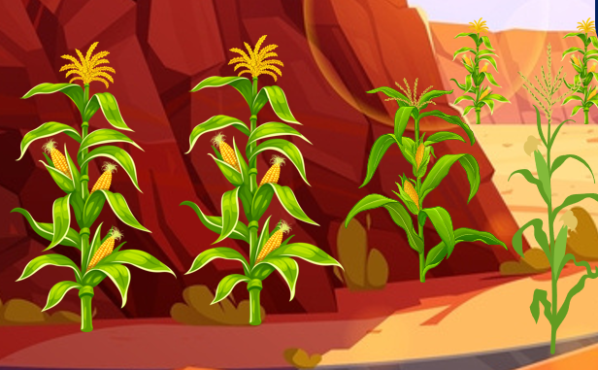
ĐOÁN XEM TÔI ĐƯỢC TRỒNG Ở ĐÂU?
Cây ngô được trồng trong các khe đất mà không được trồng trên đá

Slide 5



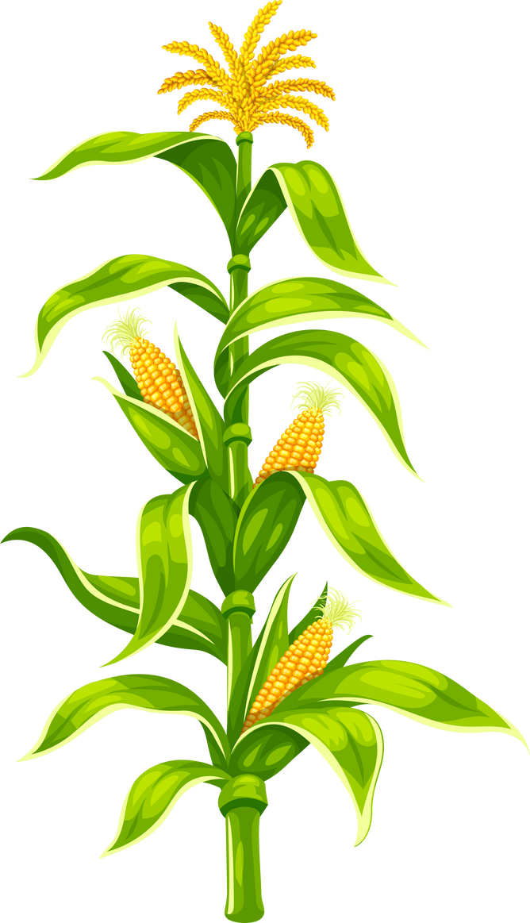
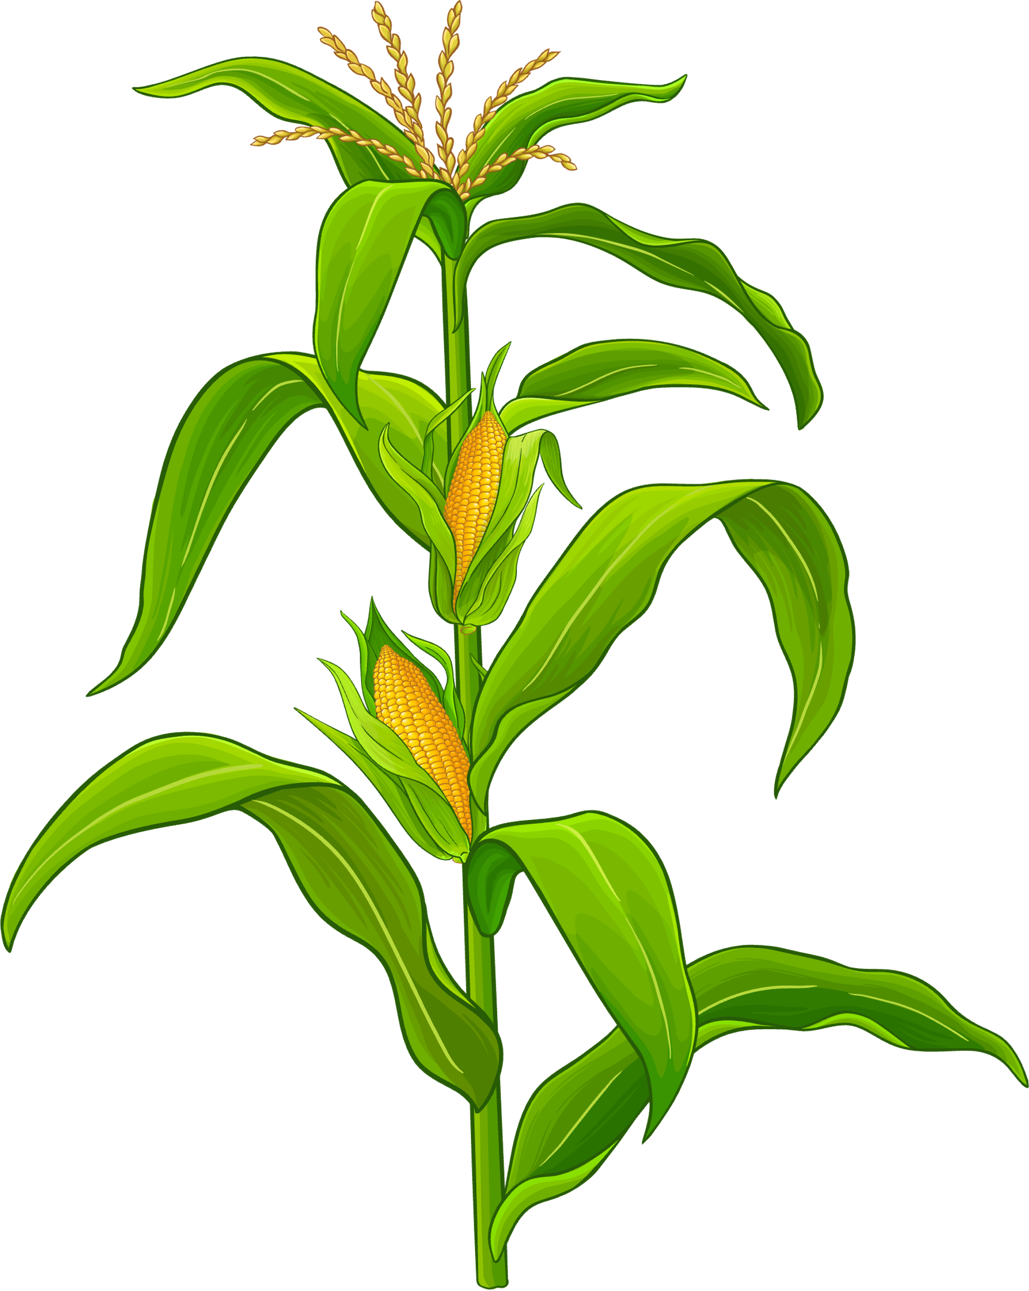

Ở vùng cao nguyên đá, cây ngô được trồng trong các khe đất mà không trồng được trên đá. Vậy trong đất có những thành phần nào giúp cho cây trồng có thể phát triển?

Slide 6
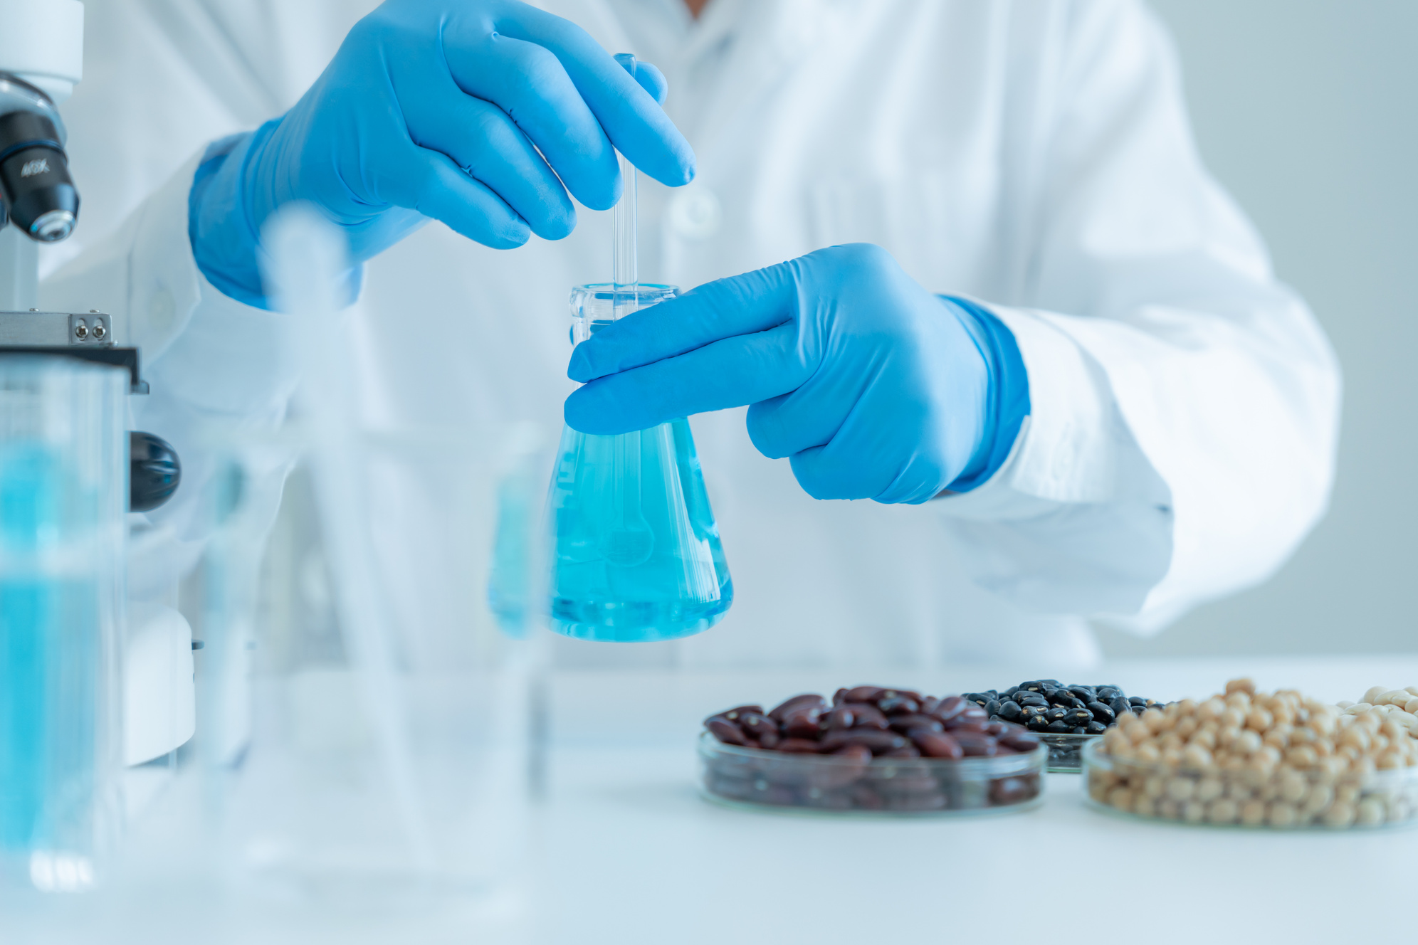



Slide 7

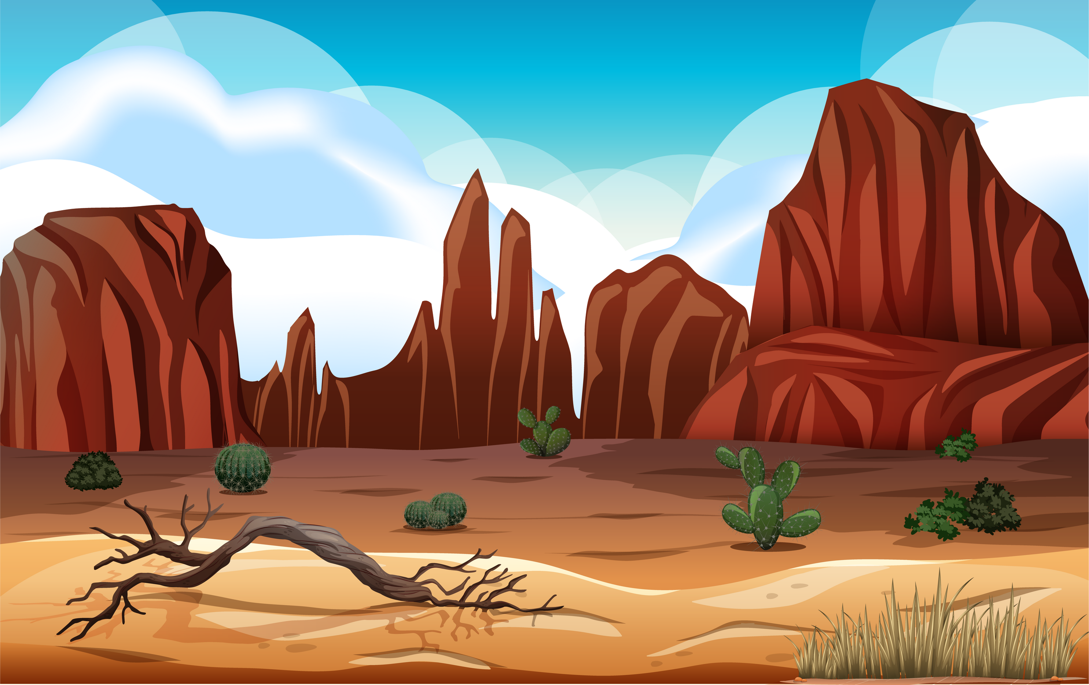




BÀI 1

Slide 8


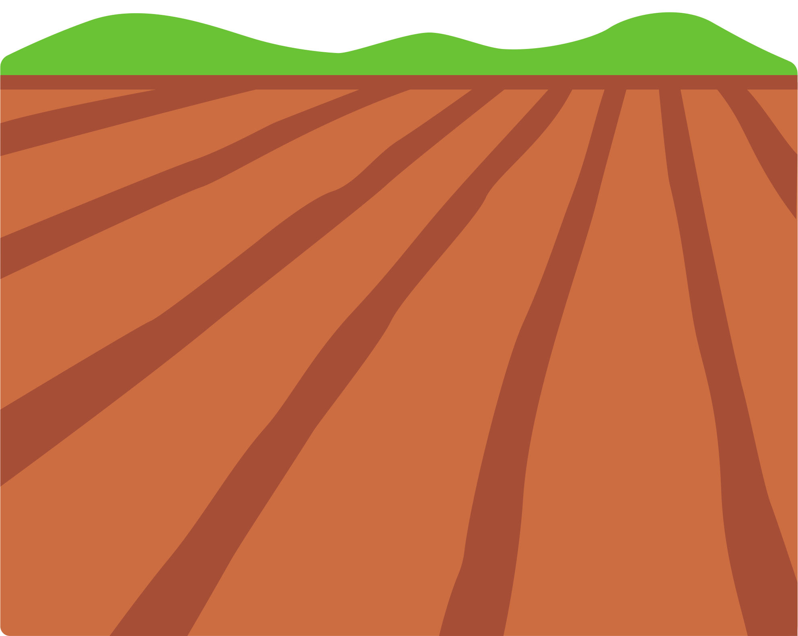

Slide 9

1. Thực hiện thí nghiệm

Slide 10
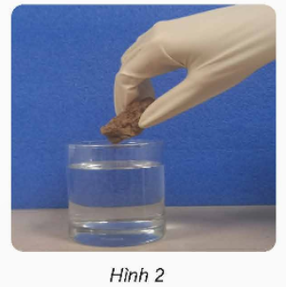
Hiện tượng xảy ra ngay khi thả đất vào cốc nước là có bọt khí nổi lên. Thí nghiệm chứng tỏ trong đất có không khí.

Slide 11
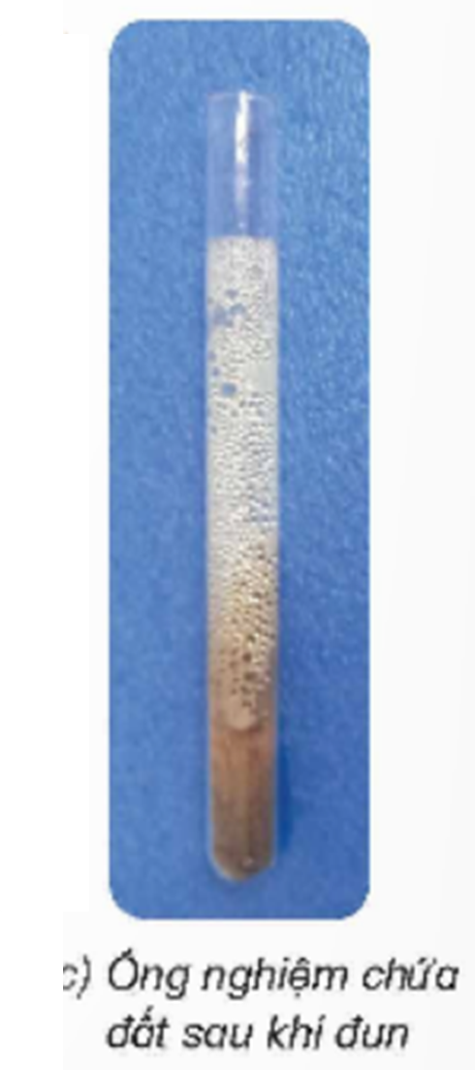
Sau khi đun ống nghiệm chứa đất thấy xuất hiện những giọt nước nhỏ bám vào thành ống nghiệm. Thí nghiệm chứng tỏ trong đất có nước.

Slide 12

Trong đất có nước và không khí, chất khoáng, mùn,….

Slide 13

Ở địa phương em trồng nhiều loại cây nào? Loại đất nào thích hợp để các cây trồng đó sống và phát triển tốt?

Slide 14
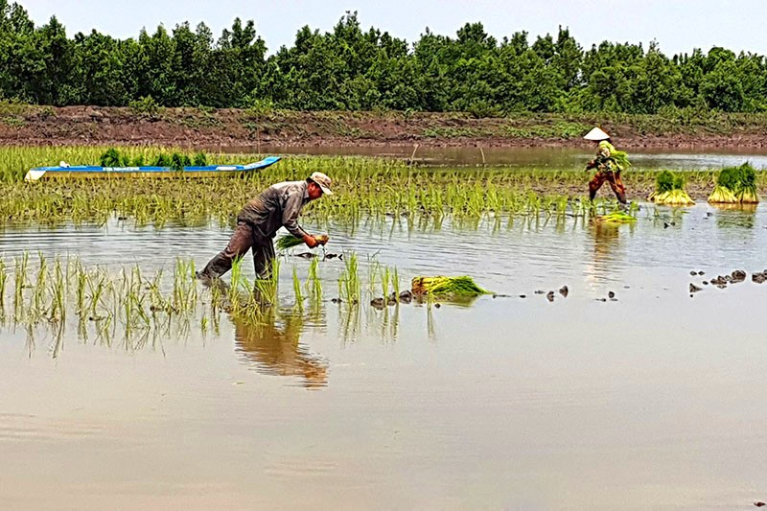
Trồng lúa trên đất phù sa

Slide 15
Trồng phi lao trên cát

Slide 16
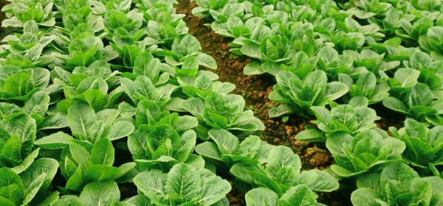
Trồng rau màu trên đất thịt

Slide 17


Slide 18











Học tiếp
1
2
3
Notes:
Bấm vào hạt giống để ra câu hỏi. Trả lời xong bấm hạt mầm để quay về. Bấm vào chậu tương ứng để mọc lên cây

Slide 19


1. Thành phần nào chiếm nhiều nhất trong đất?
Đáp án: Chất khoáng

Slide 20
2. Điền vào chỗ trống: Đất được hình thành do đá bị ………….. sau một quá trình lâu dài dưới tác động của nhiệt, nước, không khí, gió, mưa.
Đáp án: phá vỡ

Slide 21
3. Tuỳ thuộc vào tỉ lệ các loại hạt trong đất, người ta chia thành các loại đất?
Đáp án: đất cát, đất thịt, đất sét

Slide 22



